Slide 1
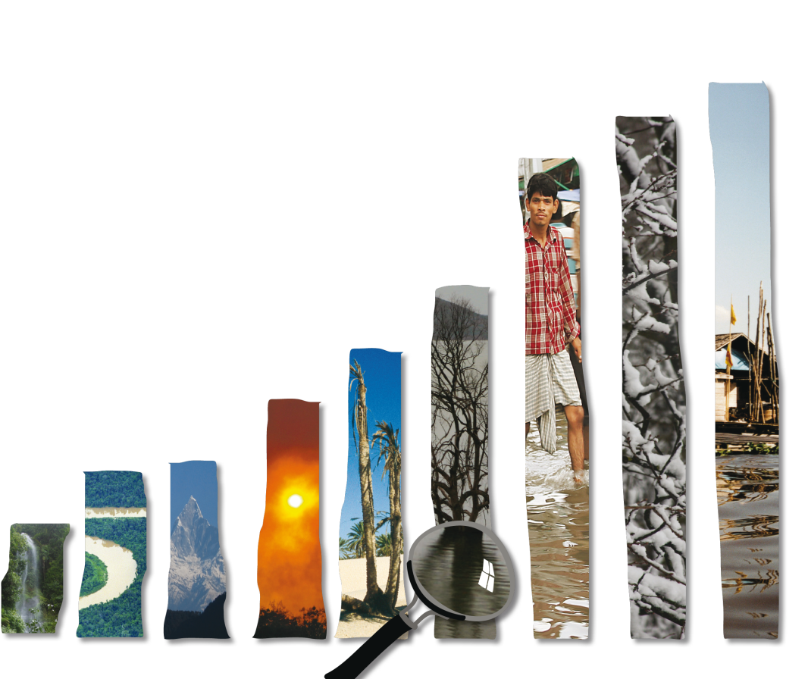
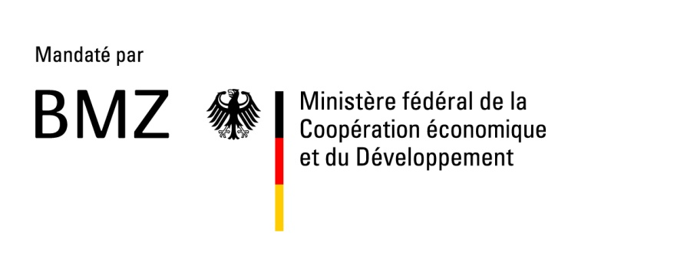
Module 9
Adopter des mesures au niveau local et au-delà
Notes:
Pendant le séminaire, nous avons demandé aux participants de
travailler en groupes ;
rassembler toutes les informations pertinentes pour leur projet spécifique
(eau, climat, agriculture, gouvernance, société et économie) ;
les présenter à leurs collègues.

Slide 2

Adresse bibliographique
En sa qualité d’entreprise fédérale, la GIZ aide le gouvernement allemand à concrétiser ses objectifs de coopération internationale pour le développement durable ; elle œuvre aussi au niveau mondial dans le domaine de l’éducation internationale.
Publié par
Deutsche Gesellschaft für
Internationale Zusammenarbeit (GIZ) GmbH
Sièges de la société :
Bonn et Eschborn, Allemagne
Dag-Hammarskjöld-Weg 1-5
65760 Eschborn, Allemagne
T +49 61 96 79-0
F +49 61 96 79-1115
Contact
E climate@giz.de
I www.giz.de
Responsables
Ilona Porsché, GIZ; Michael Scholze, GIZ
Auteurs
Jennifer Frankel-Reed, Barbara Fröde-Thierfelder, Ilona Porsché
Contributions de
Alfred Eberhardt, Mark Svendsen, Lea Herberg, Martin Baumgart,
Udo Höggel, Michael Scholze, Alexander Fröde, Nana Künkel, membres de l'équipe de projet sur le changement climatique et la coopération pour le développement de l'OCDE
Coordination
Ilona Porsché, Barbara Fröde-Thierfelder
Crédits photographiques
© GIZ/Programme de protection du climat et Claudia Altmann,
Dirk Ostermeier, Florian Kopp, Georg Buchholz, Ira Olaleye,
Jörg Böthling, Manuel Hauptmann, Markus Kirchgessner,
Michael Gajo, Michael Netzhammer, Nicole Herzog, Peter Korneffel, Richard Lord, Robert Heine, Rüdiger Behrens, Ulrich Scholz,
Ursula Meissner, Uwe Rau
Maquette
Ira Olaleye
Ce dossier de formation est paru à l’origine en anglais, sous le titre « Integrating climate change adaptation into development planning ». La traduction française a été réalisée avec l’aimable soutien du gouvernement belge.
Notes:
Conditions d'utilisation
Ce matériel de formation est la propriété de la GIZ. Vous ne pouvez pas modifier cette diapo, ni ajouter ou supprimer du contenu ou encore modifier les maquettes. Le logo de la GIZ ne peut être supprimé ou déplacé et aucun autre logo ou aucune autre information ne peut être placé(e) dans la zone d'en-tête ou de bas de page des maquettes. Avant d'ajouter des informations à ce matériel de formation, veuillez contacter climate@giz.de.

Slide 3
Conditions d’utilisation
Le présent module de formation a été élaboré par la GIZ, mandatée par le BMZ. Si vous souhaitez adapter cette présentation à vos besoins, veuillez respecter les conditions suivantes :
  Le masque des diapositives et l’adresse bibliographique sont obligatoires. Ils ne doivent pas être modifiés ni supprimés.
  Le logo de la GIZ ne peut être supprimé ou déplacé et aucun autre logo ou aucune autre information ne peut être placé(e) dans la zone d'en-tête ou de pied de page.
  Pour ajouter votre propre contenu, prière d’utiliser la diapositive vierge à la fin de cette présentation. (Si vous voulez ajouter plus qu’une diapositive, vous pouvez la copier.)
  Si vous désirez apporter des changements substantiels au contenu de cette présentation, veuillez contacter climate@giz.de.

Slide 4

Exposé raisonné
Objectifs
  Prendre des mesures d’adaptation au niveau local
  Analyser à quel niveau les acteurs d’un réseau plus large pourraient y contribuer
Importance
  L’adaptation au changement climatique implique qu’il faille prendre en compte les conditions locales. Certaines possibilités d’intervention sont disponibles au niveau local, d’autres nécessitent des mesures à des niveaux supérieurs. Certaines de ces dernières influencent directement la situation locale.
  Les mesures d’adaptation se manifestent souvent localement mais impliquent l’existence de liens entre différents niveaux.
  Une bonne adaptation se concentre sur les conditions et la situation locales et les facteurs déterminants à une plus large échelle (politique, financement, etc.).
Application
  Planification locale, apports à la recherche locale et aux calendriers de développement, processus de décentralisation
Notes:
Il est important de créer des liens entre le niveau local et d’autres niveaux pour répartir les ressources de façon appropriée.
Acquérir des connaissances sur l’efficacité des processus et des mesures de planification pour l’adaptation est une activité qui a lieu au niveau local.

Slide 5

Les mesures d’adaptation fructueuses associent les niveaux local, régional et national (1)
Descendantes
  Les efforts aux niveaux régional, national, sectoriel et des projets forment le cadre des options d’adaptation au niveau local.
  Idéalement, ils devraient…
    créer des conditions favorables ;
    permettre aux acteurs qui ne relèvent pas du niveau national de comprendre les risques auxquels ils sont confrontés et de prendre des mesures qui leur permettront de réduire leur vulnérabilité face à ces risques ;
    consulter les acteurs locaux.
Ascendantes
  Les évaluations locales peuvent orienter les mesures ciblées dans les communautés très vulnérables et dans les régions à très haut risque ;
  Les enseignements et les expériences d’adaptation au niveau local pourraient fournir une connaissance opérationnelle de valeur aux niveaux plus élevés du processus décisionnel.

Slide 6
Les mesures d’adaptation fructueuses associent les niveaux local, régional et national (2)
  Définir les cas où les capacités adaptatives locales sont suffisantes et les soutenir
Les mesures externes/de plus haut niveau peuvent :
  soutenir la mise en œuvre → garantir que l’aide reconnaisse et repose sur les capacités existantes.
  élargir le champ si le levier n’est pas suffisant au niveau local.
  créer des conditions-cadre favorables comme pré-requis à des solutions locales durables, telles que :
    des structures d’incitation pour obtenir des financements sur le terrain ;
    un cadre politique national favorisant l’orientation du processus et des processus politiques souples
    un dispositif institutionnel orienté vers le développement, comme une élaboration participative du budget, etc.
    base de connaissances sur les bonnes pratiques
Notes:
Soutenir la mise en oeuvre
Exemples: financement, formation, accès aux connaissances et aux technologies, etc.
Si le levier au niveau local n’est pas suffisant
une vue élargie (« élargir le champ »), comprenant d’autres niveaux, peut s’avérer utile. Par exemple, les conflits en terme d’utilisation des ressources peuvent être réglées au niveau du district en fournissant des ressources ou en offrant des alternatives complémentaires.

Slide 7


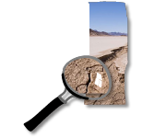
Exercice (1)
Contexte
  Le gouvernement du district de Talaran organise un atelier regroupant les parties prenantes sur le développement durable du district.
  L’objectif commun est de gérer de manière durable les ressources naturelles du district de Talaran.
  L’objectif de cet atelier est d’identifier les options d’adaptation grâce auxquelles les parties prenantes pourront développer leur résilience à la variabilité et au changement climatiques.
  Divers groupes de parties prenantes on été invités à partager leurs points de vue et à coordonner leurs efforts.
  → votre groupe de travail
Matériel
  Description de l’état de l’ouest

Slide 8
Exercice (2)
Votre tâche
Utilisez la matrice 14
  La colonne A présente les vulnérabilités qui ont été définies lors du premier atelier.
  Dans la colonne B, exposez les options d’adaptation possibles.
  Dans la colonne C, définissez les étapes nécessaires à l’application de ces options.
  Dans la colonne D, déterminez les acteurs aptes à prendre des mesures et à contribuer aux solutions.
Notes:
B
(Pour plus d’information sur les fonctions de vulnérabilité voir graphique 3, p.3)
Réfléchissez d’abord de manière globale et sélectionnez ensuite les options les plus adéquates.
C
Envisagez toutes les étapes appropriées sans vous perdre dans les détails
D
Envisagez les synergies avec les acteurs au niveau de l’état et au niveau national, ainsi qu’avec le soutien dont vous avez besoin de leur part. Envisagez également des synergies avec des acteurs extérieurs à l’état.
Par exemple, les communautés d’éleveurs nomades ont une expérience de maintient du bétail dans des conditions difficiles ; de nouvelles connaissances sur d’autres espèces animales peut élargir le champ des options. OU: la planification participative de l’exploitation du sol au niveau du district pourrait permettre d’éviter des conflits dans ce domaine.

Slide 9
Exemple
Associer les services financiers à l’adaptation au changement climatique
Contexte
  La région caféière du Matagalpa au Nicaragua
  Région pauvre et isolée
Obstacle
  Accès au capital
Acteur
  Fundación Denis Ernesto González López, agriculteurs
Source: Orientation politique de l’OCDE

Slide 10
Associer les taux d’intérêts créditeurs à la réduction de la vulnérabilité
Solution
  Proposer de petits prêts pour une agriculture durable liée à la préservation de l’environnement ;
  Proposer un taux d’intérêt créditeur plus faible aux agriculteurs qui utilisent des méthodes agricoles favorables à l’environnement (contrôle de l’érosion) ;
  En plus d’aider les agriculteurs à procéder aux investissements nécessaires, les conditions de prêt les incitent à adopter des comportements de gestion des risques bénéfiques.
Source: Orientation politique de l’OCDE

